Slide 1
GIẢI THUẬT DI TRUYỀN GIẢI BÀI TOÁN THIẾT KẾ MẠNG QUANG CHỊU LỖI ĐA TẦNG
Presenter: Nguyễn Văn Lương
Khoa học máy tính – K52

Slide 2
NỘI DUNG
Phát biểu bài toán
Các nghiên cứu liên quan
Giải thuật đề xuất
Kết quả thực nghiệm
Kết luận

Slide 3
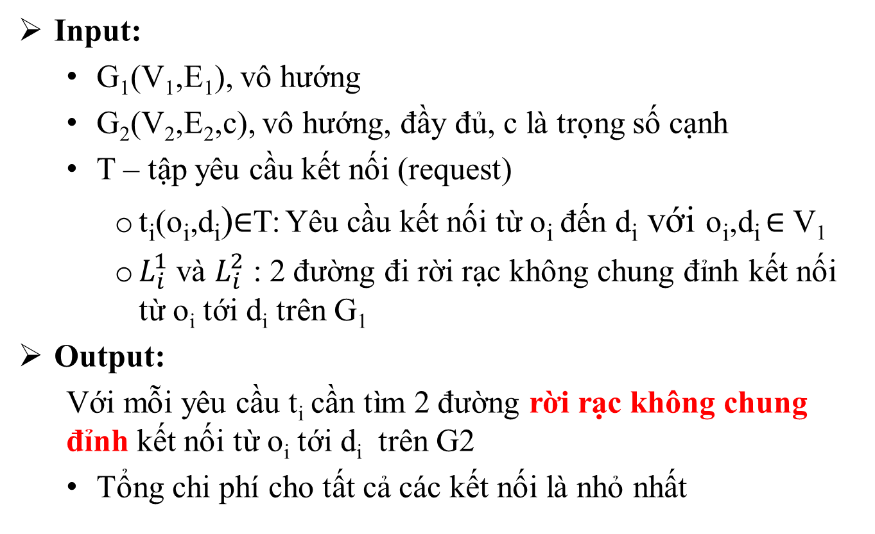
Phát biểu bài toán
Input:
G₁(V₁,E₁), vô hướng
G₂(V₂,E₂,c), vô hướng, đầy đủ, c là trọng số cạnh
T – tập yêu cầu kết nối (request)
t_{i}(o_{i},d_{i})∈T: Yêu cầu kết nối từ o_{i} đến d_{i} với o_{i},d_{i} ∈ V₁
$L_{i}^{1}$ và $L_{i}^{2}$ : 2 đường đi rời rạc không chung đỉnh kết nối từ o_{i} tới d_{i} trên G₁
Output:
Với mỗi yêu cầu t_{i} cần tìm 2 đường rời rạc không chung đỉnh kết nối từ o_{i} tới d_{i} trên G2
Tổng chi phí cho tất cả các kết nối là nhỏ nhất

Slide 4
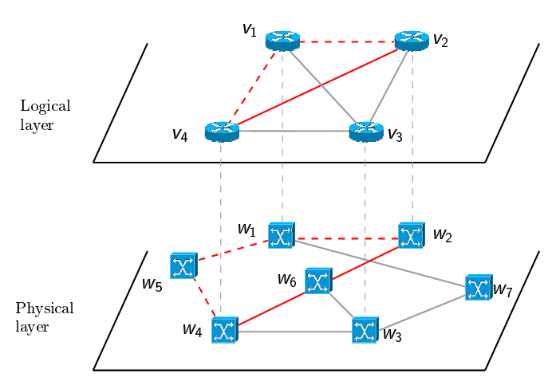
Ví dụ
IP Node
Logical path
Logical Node
Physical path

Slide 5
2. CÁC NGHIÊN CỨU LIÊN QUAN
Tác giả: Sylvie Borne, Virginie Gabrel, Ridha Mahjoub, and Raouia Taktak
Giải thuật sử dụng: Branh and Cut
Kích thước bài toán:
Số đỉnh trên đồ thị vật lý: 12
Số đỉnh trên đồ thị logical: 10
Số request: 15

Slide 6
3. Giải thuật đề xuất

Slide 7
3. GIẢI THUẬT DI TRUYỀN – MÔ HÌNH 1
Mã hóa
Đánh giá độ thích nghi
Khởi tạo quần thể
Chọn cha mẹ lai ghép
Lai ghép
Đột biến
Đấu tranh sinh tồn
Điều kiện dừng

Slide 8
1. MÃ HÓA
Request thứ 7
Id: đường đi working
 | t₁ | t₂ | t₃ | t₄ | t₅ | t₆ | t₇ | ….. | t_{k}
Working | 1 | 4 | 4 | 5 | 1 | 4 | 5 |  | 1
Backup | 2 | 6 | 3 | 2 | 1 | 3 | 6 |  | 9
Id: đường đi backup

Slide 9
1. MÃ HÓA
 | t₁ | t₂ | t₃ | t₄ | t₅ | t₆ | t₇ | ….. | t_{k}
Working | 1 | c | 4 | 5 | 1 | 4 | 5 |  | 1
Backup | 2 | 6 | 3 | 2 | 1 | 3 | 6 |  | 9
ID = 6
Danh sách các đỉnh trên gen
6

Slide 10
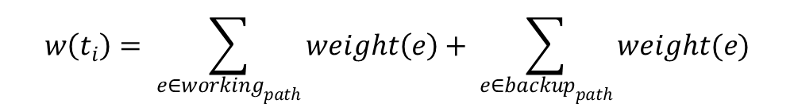
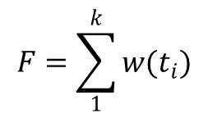
2. HÀM THÍCH NGHI
Tổng chi phí cho các yêu cầu kết nối.
$$F=\sum_{1}^{k}{w(t_{i})}$$
Với:
$$w\left(t_{i}\right)= \sum_{\begin{aligned}e∈working_{path}\end{aligned}}{weight\left(e\right)+ \sum_{\begin{aligned}e∈backup_{path}\end{aligned}}{weight(e)}}$$
$$weight\left(e\right)= \left\{\begin{aligned}distance\left(a,b\right) \\ 0 :e đã được sử dụng trong request trước đó\end{aligned}\right.$$

Slide 11
3. KHỞI TẠO QUẦN THỂ
L2
L211
L212
L213
L214
……
L1
t₁
L11
L12
L13
L14
……
L11
L213
t₁
L241
L242
L243
L244
……

Slide 12
3. KHỞI TẠO QUẦN THỂ
Với mỗi request , chọn ngẫu nhiên 1 đường working và 1 đường backup
 | t₁ | t₂ | t₃ | t₄ | t₅ | t₆ | t₇ | ….. | t_{k}
Working | 1 | 4 | 4 | 5 | 1 | 4 | 5 |  | 1
Backup | 2 | 6 | 3 | 2 | 1 | 3 | 6 |  | 9

Slide 13
4. LỰA CHỌN CHA MẸ
Chọn lọc ngẫu nhiên

Slide 14
5. LAI GHÉP
Lai ghép 1 điểm cắt : Điểm cắt ngẫu nhiên
1 cặp (cha, mẹ) -> lấy 1 con
Cha
Mẹ

Slide 15
6. ĐỘT BIẾN
Đột biến đổi giá trị: thay giá trị của 1 cặp gen ngẫu nhiên trong cặp NST.
Đột biến đơn và đa điểm
 | t₁ | t₂ | t₃ | t₄ | t₅ | t₆ | t₇ | ….. | t_{k}
Working | 1 | c | 4 | 5 | 1 | 4 | 5 |  | 1
Backup | 2 | 6 | 3 | 2 | 1 | 3 | 6 |  | 9
 | t₁ | t₂ | t₃ | t₄ | t₅ | t₆ | t₇ | ….. | t_{k}
Working | 1 | c | 3 | 5 | 1 | 4 | 5 |  | 1
Backup | 2 | 6 | 3 | 2 | 1 | 3 | 6 |  | 9

Slide 16
6. ĐẤU TRANH SINH TỒN
Phương pháp giữ lại các cá thể ưu tú.
Sau khi sinh ra m cá thể mới, đánh giá độ thích nghi cho toàn bộ quần thể mới và loại đi m cá thể xấu nhất

Slide 17
7. ĐIỀU KIỆN DỪNG
Sau một số lần lặp biết trước.

Slide 18
3. GIẢI THUẬT DI TRUYỀN – MÔ HÌNH 2
Mã hóa
Khởi tạo quần thể
Lai ghép
Đột biến

Slide 19
1. MÃ HÓA
Request
Working path
Backup path
T0 | 4 | 0 | 1 | 4 | 5 | 3 | 1
T1 | 3 | 4 | 3 | 0 | 5 | 4
T2 | 5 | 1 | 3 | 5 | 2 | 1 | 4 | 6 | 3
….
Tk | 6 | 2 | 4 | 6 | 3 | 4
NST
Node trên đường đi
Đỉnh đầu
Đỉnh cuối

Slide 20
3. KHỞI TẠO QUẦN THỂ
Đối với mỗi request, sinh ngẫu nhiên 1 đường đi working, sau đó sinh ngẫu nhiên 1 đường đi backup rời rạc node với đường working.

Slide 21
5. LAI GHÉP
Lai ghép : Trao đổi NST
1 cặp (cha, mẹ) -> lấy 1 con
Cha
Mẹ

Slide 22
5. LAI GHÉP
Lai ghép : Trao đổi đường đi working và đường đi backup
1 cặp (cha, mẹ) -> lấy 1 con
Giữ lại toàn bộ đường đi working của cha 1
Lần lượt đối với mỗi request:
Thay thế đường đi backup trên cha 1 bằng đường đi backup trên cha 2
Nếu không đảm bảo tính rời rạc của 2 đường -> giữ nguyên backup trên cha 1
Cha
Mẹ

Slide 23
6. ĐỘT BIẾN
Đột biến đổi giá trị: thay giá trị của NST ngẫu nhiên .
Đột biến đơn và đa điểm
T0 | 4 | 0 | 1 | 4 | 5 | 3 | 1
T1 | 3 | 4 | 3 | 0 | 5 | 4
T2 | 5 | 1 | 3 | 5 | 2 | 1 | 4 | 6 | 3
….
Tk | 6 | 2 | 4 | 6 | 3 | 4
T0 | 4 | 0 | 1 | 4 | 5 | 3 | 1
T1 | 3 | 2 | 4 | 3 | 5 | 0 | 4
T2 | 5 | 1 | 3 | 5 | 2 | 1 | 4 | 6 | 3
….
Tk | 6 | 2 | 4 | 6 | 3 | 4

Slide 24
7. KẾT QUẢ THỰC NGHIỆM
Môi trường thực nghiệm: Laptop: HP540 , Ram 2Ghz, Intel Core dual 1.8Ghz
Bộ dữ liệu thử nghiệm: Alea.
Do các giáo sư người Pháp xây dựng dựa trên bộ dữ liệu chuẩn của bài toán người du lịch
Tên bộ dữ liệu | Số đỉnh vật lý | Số đỉnh logic | Số yêu cầu
A6_4_2 | 6 | 4 | 2
A6_4_4 | 6 | 4 | 4
A8_6_4 | 8 | 6 | 4
A8_6_2 | 8 | 6 | 2
A8_6_4 | 10 | 8 | 10
A12_10_4 | 12 | 10 | 4

Slide 25
7. KẾT QUẢ THỰC NGHIỆM – MÔ HÌNH 1
Thông số giải thuật di truyền:
Số cá thể: 1000
Số lần lai ghép: 100
Số lần lai ghép 1 điểm cắt: 100
Số lần lai ghép 2 điểm cắt: 100
Số thế hệ: 300

Slide 26
7. KẾT QUẢ THỰC NGHIỆM
So sánh kết quả tốt nhất với kết quả của các giáo sư người Pháp
Tên bộ dữ liệu | Số đỉnh vật lý | Số đỉnh logic | Số yêu cầu | Branh and Cut |  | GA
 |  |  |  | Cost | Times | Cost | Times
A6_4_2 | 6 | 4 | 2 | 103.161 | 0.61 | 103.161 | 10:07.28
A6_4_4 | 6 | 4 | 4 | 103.161 | 0.63 | 116.029 | 5:59.24
A8_6_4 | 8 | 6 | 2 | 197.134 | 0.61 | 199.721 | 6:18.54
A8_6_2 | 8 | 6 | 4 | 263.258 | 1.12 | 337 | 9:12.43
A10_8_10 | 10 | 8 | 10 | 410.728 | 3.07 | 870.386 | 10:53.47
A12_10_4 | 12 | 10 | 4 | 389.706 | 20.48 | 777.420 | 6:28.54

Slide 27
TÀI LIỆU THAM KHẢO
Design of Survivable Optical Networks by Mathematical Optimization; Diplom , Adrian Zymolka, Berlin 2007, pp7-39.
Multilayer Survivable Optical Network Design; Sylvie Borne, Virginie Gabrel, Ridha Mahjoub, and Raouia Taktak, Springer-Verlag Berlin Heidelberg 2011
Design of survivable IP-over-optical networks; Sylvie Borne , Eric Gourdin ,Bernard Liau , A. Ridha Mahjoub , Springer Science + Business Media, LLC 2006
Các bài viết trên mạng

Slide 28
Question ?

